Slide 1
冷库安装步骤
李松文：1320-7250-969
襄阳市樊城区万洲大道中南市场B3栋27号

Slide 2
01
规划与准备
02
设计与采购
03
安装与调试
04
验收与维护
content
目录

Slide 3
01
规划与准备
精心策划，周密筹备，每一步都承载着对未来的期许与承诺，让梦想在现实中生根发芽。细致入微的规划，是成功的蓝图；充分的准备，是前行的底气。在这个过程中，我们不仅积累知识，更磨砺意志，学会在挑战中寻找机遇，在变化中把握方向。规划与准备，是智慧与勇气的双重展现，让我们在追求卓越的路上，更加坚定自信。

Slide 4
确定冷库需求与规格
需求分析
温度设定
规格确认
明确存储类型、容量需求，考虑未来扩展性。
根据储存物品确定最佳温度范围，保障品质。
精确测量空间尺寸，确保结构稳固与效率。

Slide 5
选择合适的安装位置
确保位置远离污染源，保持空气清洁，利于食品保存。

Slide 6
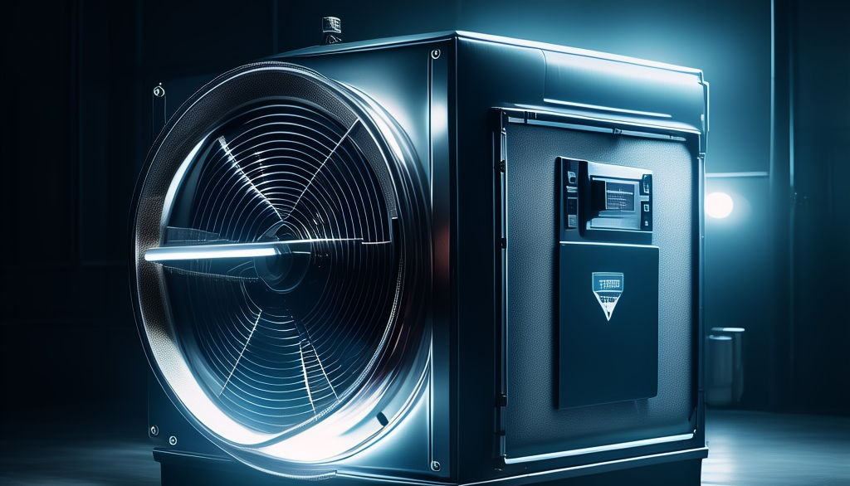
评估电力需求与供应情况
供电稳定性确认
检查当地电网是否稳定，必要时配置备用电源，如发电机或不间断电源系统。
电力需求分析
电力线路规划
详细计算冷库运行所需总功率，考虑压缩机、照明、控制系统等设备的能耗。
设计专用电路，确保电力直接、高效地输送到冷库，减少能量损耗。

Slide 7
02
设计与采购
设计与采购，是产品诞生的双翼，设计赋予产品灵魂与美感，采购则确保创意得以实现的物质基础，两者相辅相成，共同推动着从概念到实物的转化过程，是现代商业运作中不可或缺的关键环节。

Slide 8
设计冷库结构与布局
空间规划
温度分区
安全考量
合理规划存储区域，确保货物流通顺畅，同时预留足够空间给制冷设备和通道。
根据储存物品的温度需求，设计多温区结构，提高能源效率和货物保存质量。
布局时考虑紧急出口和消防设施的可达性，确保人员安全和应急响应迅速有效。

Slide 9
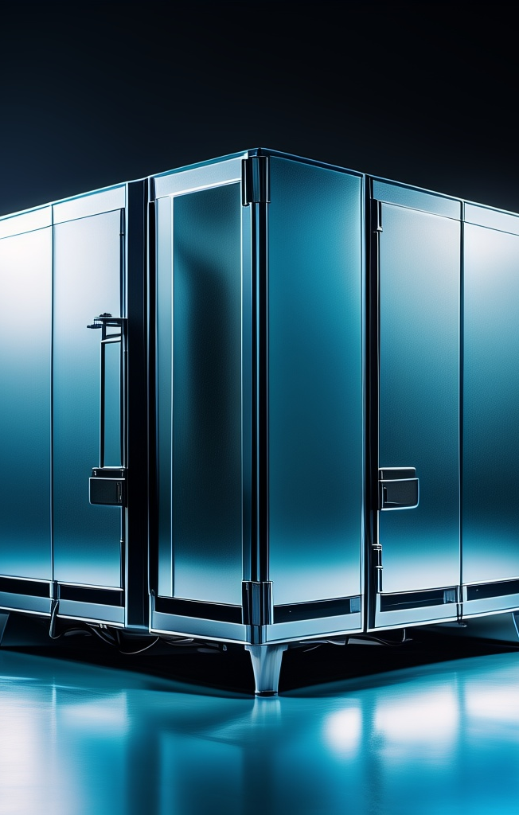
选购制冷设备及配件
设备选型
根据冷库容量与温度需求，精确匹配压缩机、冷凝器等核心部件型号。
配件质量
优选高品质阀门、传感器与保温材料，确保系统稳定与节能效果。
供应商评估
对比多家供应商，考量价格、交货期与售后服务，做出最优选择。
定制需求
针对特殊存储条件，定制化设计制冷方案，满足特定货物保鲜需求。

Slide 10
制定安全标准与规范
规范操作流程
建立标准化作业程序，明确每一步骤的安全要求，减少人为失误。
安全第一原则
应急措施规划
确保所有设计符合国际安全标准，预防潜在风险，保障人员与货物安全。
预先设定紧急情况下的应对策略，包括疏散路线与紧急联系机制，增强安全性。

Slide 11
03
安装与调试
我们秉持着专业至上的原则，精心装配每一个部件，确保其完美契合；通过资深工程师的精准调试，让每一台设备都能达到最优性能，从而保障您的生产流程顺畅无阻，实现高效运行，真正做到让您无忧无虑，安心享受科技带来的便捷与高效。

Slide 12
安装冷库墙体与隔热材料
墙体选材
选用高强度、低导热系数的材料，确保保温效果，减少能耗。
隔热层铺设
均匀铺设隔热材料，不留空隙，防止冷桥效应，提升保温性能。
密封处理
对墙体接缝处进行密封，防止空气渗透，保持库内温度稳定。
质量检查
施工后进行全面检查，确保墙体与隔热层无破损，符合设计要求。

Slide 13
安装制冷系统与控制设备
集成冷控系统与智能调控装置
系统选型
设备布局
控制集成
根据冷库容量与温度需求，精确选择制冷机组型号，确保高效节能。
合理规划蒸发器、冷凝器等部件位置，优化气流路径，提升冷却效率。
安装智能控制系统，实现温度自动调节与故障预警，保障运行稳定。

Slide 14
进行系统调试与性能测试
温度控制测试
调整设定温度，监控温度变化，验证制冷效率与稳定性。
系统初始化
性能评估
启动所有设备，检查电路连接，确保系统稳定运行。
记录能耗数据，分析系统性能，确保符合预期标准。

Slide 15
04
品质检验，持续呵护，确保卓越性能。

Slide 16
组织专业团队进行验收
团队构成
验收标准
现场检验
组建跨部门专家小组，涵盖工程、制冷、安全等领域，确保验收全面性。
依据行业规范与项目要求，制定详细验收清单，检查每一环节。
实地检测冷库性能，验证制冷效果、电气安全及整体运行稳定性。

Slide 17
培训操作人员使用与维护
深入解析冷库作业步骤，强化员工日常操作技能，精通紧急状况应对策略，保障运营安全无虞。

Slide 18
湖北冰峰冷暖设备有限公司
联系方式 13207250969

